Slide 1

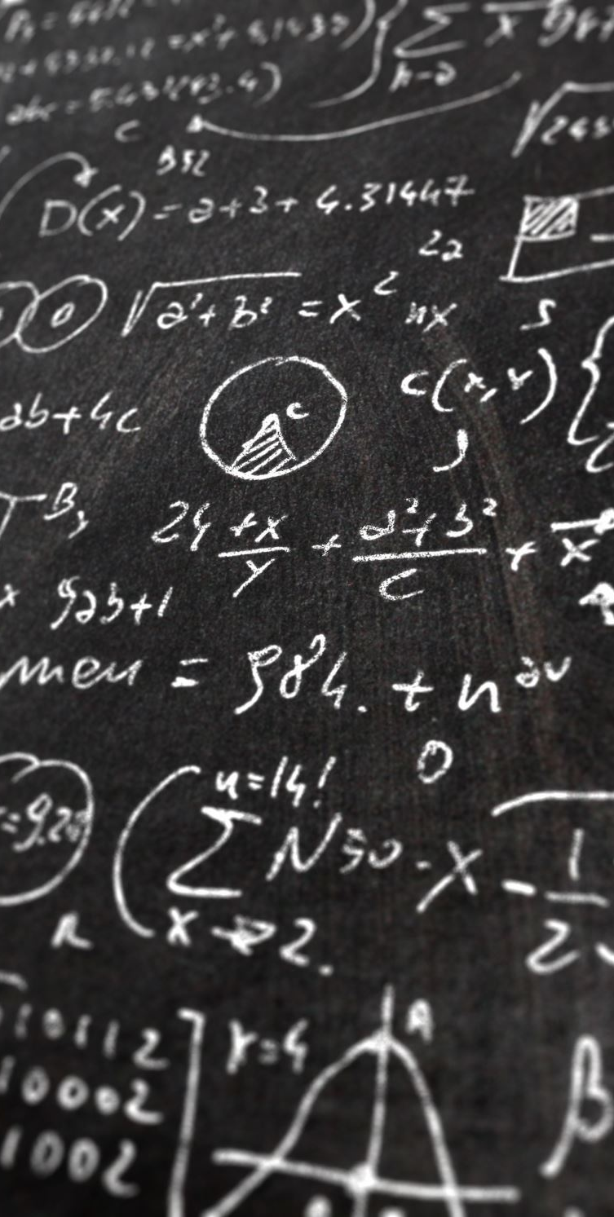
Projeto integrador - Grupo 4
Objetivo de Desenvolvimento Sustentável
Educação de qualidade
Sistema de empréstimo de livros entre alunos

Slide 2
Integrantes
Igor Viana
Diogo Aureliano
Kaue Rashini de Souza (PO)
Raphael Reis Rodrigues

Slide 3
Definição da situação
1. Qual Dor nosso projeto busca resolver?
Incentivar o acesso a leitura para alunos em situação de vulnerabilidade social
2. Quem são as pessoas que interagem neste problema?
Alunos de escolas do ensino fundamental e médio.
3. Como esta dor se relaciona com a cultura local?
Alunos sem acesso à internet recorrente, a bibliotecas para ajuda nos estudos e sem incentivo a leitura. Diminuir a desigualdade entre alunos de escolas privadas e públicas.

Slide 4
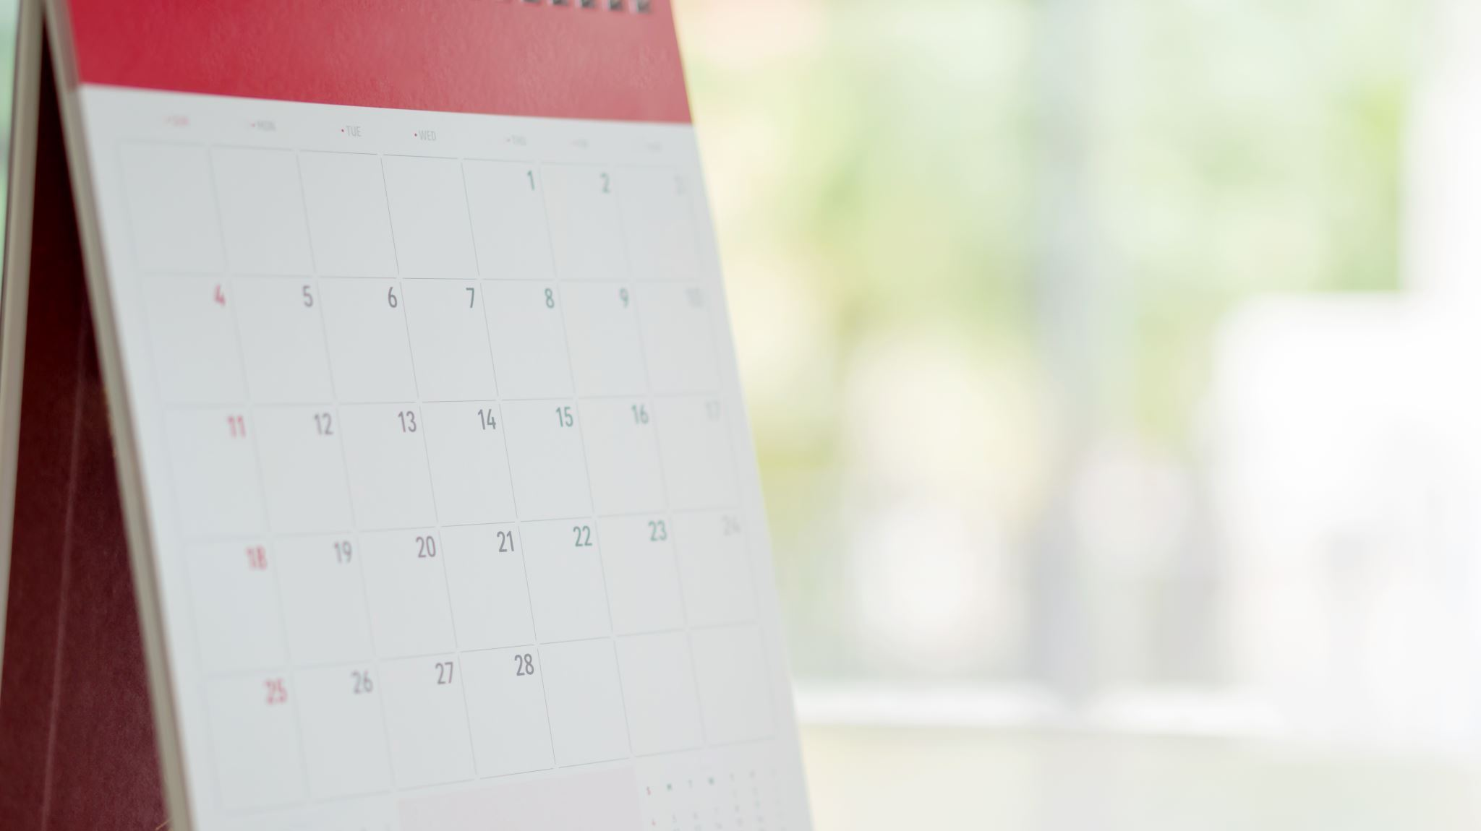
Definição do Usuário
Para quem estamos projetando?
Alunos de escolas fundamental e médio na idade entre 12 a 18.
Onde essa pessoa vive?
Geralmente em cidades onde a infraestrutura é mais precária.
Como é o dia-a-dia desta pessoa?
É um estudante, que não tem acesso ao livro no dia a dia e que consequentemente não se interessa pela leitura.

Slide 5
Definição do Usuário
Como esta dor interfere no dia-a-dia desta pessoa?
Esse estudante geralmente não aprende além do que é dado em sala de aula e tem dificuldade com o que é passado. Ele também tem dificuldade diante as oportunidades devida falta de acesso a recursos básicos.
Qual o impacto desta dor no dia-a-dia desta pessoa?
Aluno que não lê, não consegue pensar por ele mesmo e conhecer opções que podem estar disponíveis a ele nos próximos passos da vida escolar até o vestibular e mercado de trabalho. Aluno não questiona o que lhe é passado e fica passivo ao comum acabando por desistir de estudar ou seguir um caminho de profissões mais precárias ou de subemprego.

Slide 6
SOLUÇÃO​
Sistema de emprestimos e trocas de livros de alunos que queiram emprestar livros para outros alunos sem acesso ou que queiram trocar livros com outro alunos;
Sistema também permite doação de livros com incentivo a créditos.

Slide 7
SOLUÇÃO​
Quanto tempo deve durar nossa solução?​
De 2 a 3 anos com assistência de administradores.
Quanto tempo temos para produzir a solução?​
2 Meses
Quais recursos podemos mobilizar para desenvolver a solução?
Recursos gratuitos como HTML, CSS, JS e Figma.

Slide 8
SOLUÇÕES SEMELHANTES​
Quais soluções existem para problemas/situações similares a nossa?
Bibliotecas Virtuais
Bibliotecas comunitárias

